Slide 1
Фільм
“Тіні забутих предків”

Slide 2
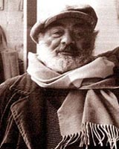
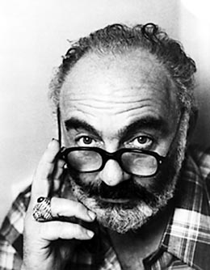
Сергій Йосипович Параджанов народився в Тбілісі, який тоді називався Тіфлісом, в старовинній вірменській сім'ї.
Ім'я Сергія Параджанова майже чотири десятиліття фігурує в списках кращих кінематографістів світу. Його славу започаткував тріумфальний хід планетою великого фільма "Тіні забутих предків" (1964 р.) ,в якому вперше яскраво виявилася експресивна романтична манера художника.

Slide 3
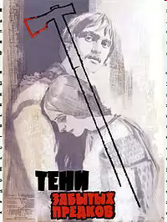
Фільм "Тіні забутих предків" був удостоєний призу на Всесоюзному кінофестивалі в Києві (1966). Та все ж на Заході (там фільм демонструвався під назвою "Вогняні коні") інтерес до нього був значно більшим, ніж на батьківщині..
Всього за два роки прокату за рубежем фільм зібрав на різних міжнародних фестивалях 28 призів, нагород і дипломів, ставши однією з найвідоміших радянських

Slide 4
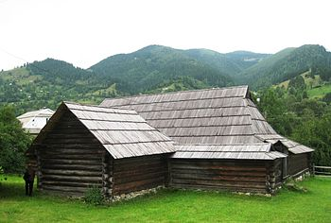
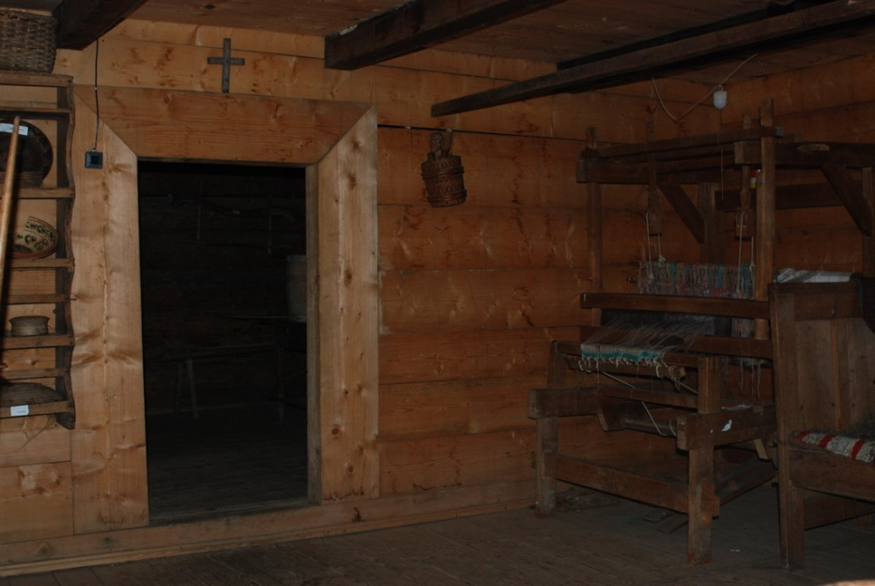
«Тіні забутих предків» знімалися до дня сторіччя Михайла Коцюбинського. Зйомки відбувалися у селі Криворівня Верховинського району Івано-Франківської області. . Саме тут Михайло Коцюбинський написав свою повість.

Slide 5
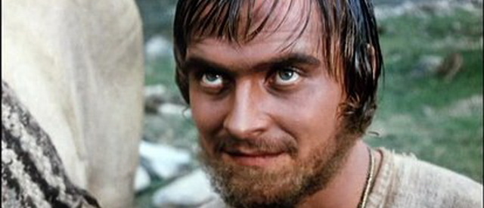
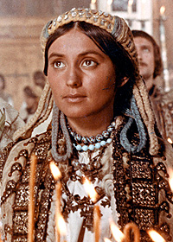
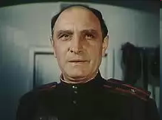
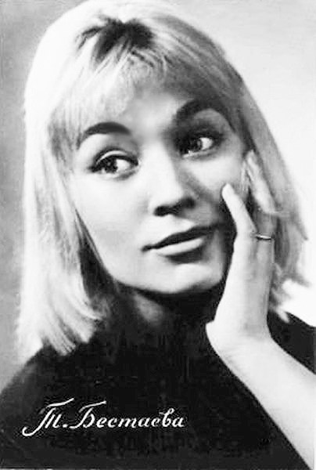
Акторський склад
Миколайчук Іван Васильович — Іван
Кадочникова Лариса Валентинівна — Марічка
Олександр Гай — Петро Палійчук, батько Іванів
Тетяна Бестаєва — Палагна

Slide 6
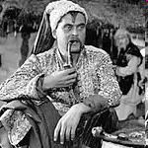
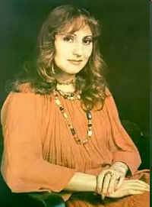
Виконавець головної чоловічої ролі: Іван Миколайчук (1941—1987) — український актор, режисер, сценарист. Зіграв 34 ролі в кіно, написав дев'ять сценаріїв, зняв дві режисерські роботи, лауреат Національної премії України ім. Т. Шевченка. Роль Івана Палійчука — це його перша роль в кіно.
Виконавиця головної жіночої ролі: Лариса Кадочникова (народилася 1937) — українська і російська актриса театру і кіно, народна артистка України, лауреат Національної премії України ім. Т. Шевченка. Зіграла 24 ролі в кіно.

Slide 7
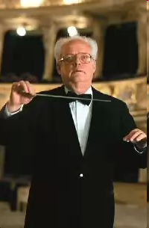
Сергій Параджанов для написання музики до свого фільму вирішив запросити композитора із Західної України, бо, на його думку, лише тут зможуть впоратися з «карпатською» темою. Серед претендентів були Анатолій Кос-Анатольський, Микола Колесса, але вибір пав на Мирослава Скорика. Режисер поставив йому завдання створити для фільму «геніальну музику». Сам же композитор згодом оцінив свою роботу як «достойну».
У 1970-х рр., коли почалися гоніння на діячів української культури, «Тіні забутих предків» тривалий час фактично були заборонені до показу

Slide 8
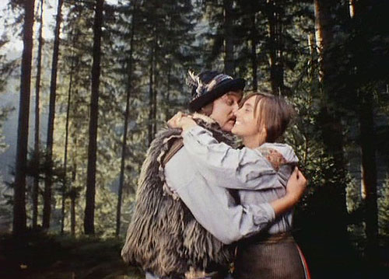
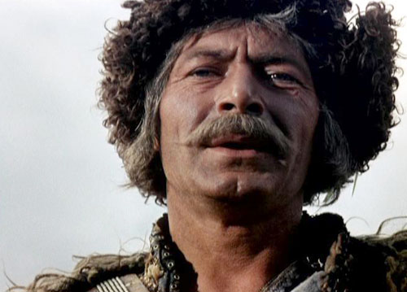
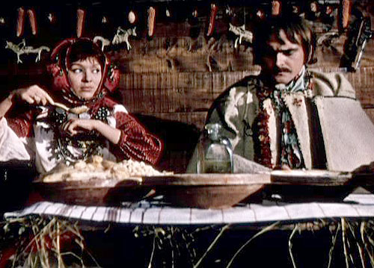
Кадри з фільму

